Slide 1
Zaawansowane Zagadnienia Programowania w Javie – REST API
SPRING
Michał Korwel – TT PSC

Slide 2
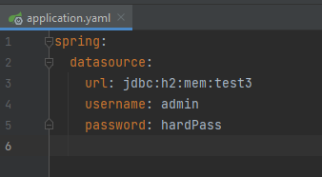
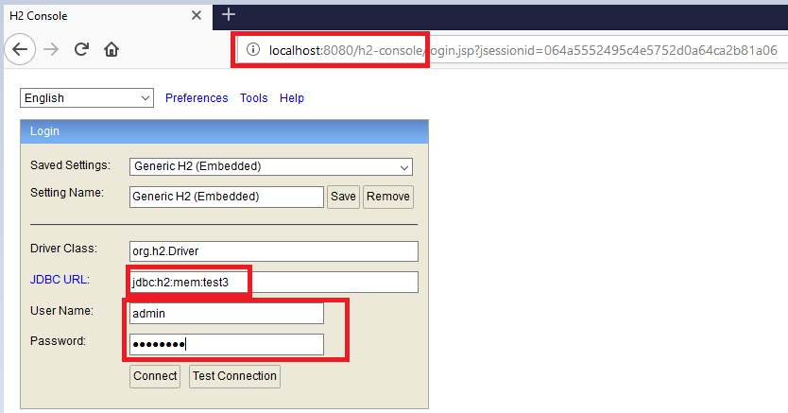
Konfiguracja bazy H2
Instalator H2: http://www.h2database.com/html/download.html

Slide 3
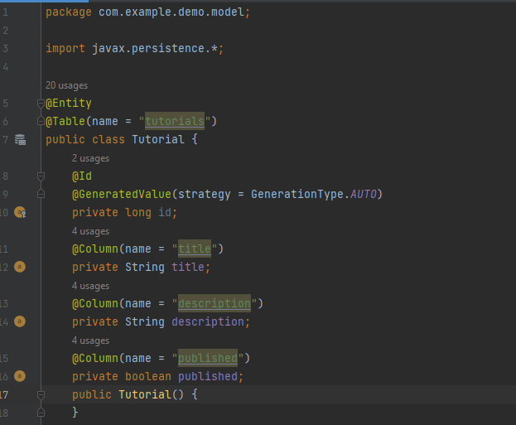
Definiowanie klas encji
Zgodnie ze specyfikacją klasy encji powinny spełniać dodatkowe wymagania:
muszą być opatrzone adnotacją @Entity,
muszą posiadać bezparametrowy konstruktor ze specyfikatorem public, lub protected, ale oprócz tego w klasie mogą istnieć przeciążone konstruktory,
nie mogą być klasami finalnymi,
muszą być klasą najwyższego rzędu (nie mogą być klasą wewnętrzną, zagnieżdżoną, czy anonimową).
Oprócz wyżej wspomnianych cech każda klasa encji musi mieć wyznaczony klucz główny.
Najczęściej jest to realizowane przez dodanie adnotacji @Id do pola, które z definicji będzie miało unikalną wartość. W JPA podobnie jak w bazach danych najczęściej do klasy dodaje się pole z kluczem syntetycznym (sztucznym).
@Entity – adnotacja która mówi nam, że obiekt danej klasy reprezentuje rekord w tabeli w bazie danych.
@Table – adnotacja pozwala na zmianę nazwy odwzorowanej tabeli. Domyślnie nazwa jest taka sama jak nazwa klasy.
@Id – wskazuje nam ona, że dane pole jest identyfikatorem (unikalnym) tego obiektu.
@GeneratedValue – adnotacja ma na celu skonfigurowanie sposobu inkrementacji podanej kolumny (pola).
@Column - analogicznie do @Table, tylko tyczy się ona kolumn.

Slide 4
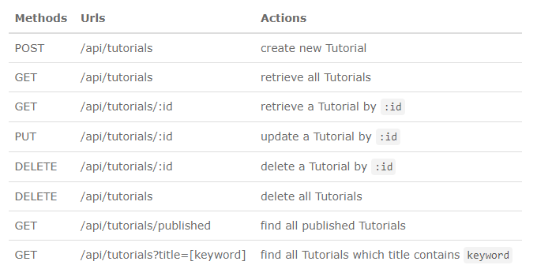
Metody HTTP
W przypadku REST API będziemy zmuszeni skorzystać z metod HTTP:

Slide 5
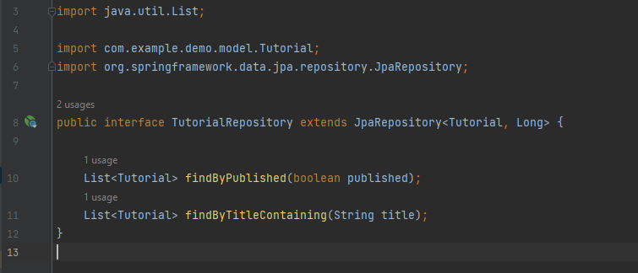
JPA Repository
Czym jest Spring Data?
Spring Data JPA, jest projektem, który ma za zadanie ułatwić życie programistom, którzy w swoich projektach często wykorzystują dostęp do bazy danych przy pomocy ORMa. Eliminuje on prawie do zera potrzebę pisania kodu dostępowego, czy też zapytań do bazy danych (chociaż nie da się ich całkiem wyeliminować).
Jest to framework, który bazuje na JPA (Java Persistance Api), którego dostawcą jest domyślnie Hibernate. Jest on kolejną warstwą abstrakcji, nabudowaną na tych właśnie dwóch narzędziach.
Co to jest JPA?
Java Persistence API to specyfikacja opisująca sposób zarządzania relacyjnymi bazami danych. Powstała jako część Enterprise Java Bean 3.0 (EJB), i o ile samo EJB jest coraz mniej popularne, to JPA przyjęło się całkiem dobrze.
Na JPA składa się Api, które jest zawarte w pakiecie javax.persistance. JPQL (Java Persistence Query Language) – język zapytań, który jest trochę podobny do sqla, z tą różnicą, że operuje na obiektach, a nie na tabelach.
Jaką rolę spełnia w tym ORM?
Hibernate, bo tego ORMa domyślnie używa Spring Data, jest tutaj implementacją standardu JPA. Chociaż samego Hibernata można też używać na wiele sposobów (ma on nawet własną odmianę języka zapytań podobnego do JPQLa, który nazywa się HQL).
Hiberanate wraz z JPA daje nam warstwę abstrakcji nad bazą danych jakiej używamy. Wystarczy, że dołączymy do projektu .jara ze sterownikiem JDBC do odpowiedniej bazy danych i wszystko powinno zadziałać. I teoretycznie możemy w trakcie trwania projektu przełączyć się na dowolną inną bazę danych i cały projekt powinien działać bez problemu. W praktyce jednak zmiana silnika baz danych podczas życia projektu zdarza się bardzo rzadko.
Metody JpaRepository: https://docs.spring.io/spring-data/jpa/docs/current/api/org/springframework/data/jpa/repository/JpaRepository.html
Coś więcej o JPA Repository: https://www.baeldung.com/the-persistence-layer-with-spring-data-jpa

Slide 6
REST Controller
@RestController – dedykowany dla warstwy prezentacji lub/i dla API aplikacji
@RequestMapping – adnotacja wskazującą, że dana metoda stanowi Endpoint. Może być wywoływana zdalnie. Przyjmuje ona wartość stanowiącą relatywną ścieżkę dla jej wywołania
@Autowired – wstrzykiwanie zależności
@GetMapping – metoda get HTTP
@PostMapping – metoda post HTTP
@PutMapping – metoda put HTTP
@DeleteMapping – metoda delete HTTP
Link do repo : https://github.com/MichKor/demo-rest-api

Slide 7
Zadanie:
Firma IT:
Firma powinna posiadać obiekt pracownika. Obiekt pracownik powinien mieć zdefiniowane pola: imię, nazwisko, rodzaj umowy, stawka, stanowisko.
Program powinien obsługiwać następujące przypadki:
Pobranie wszystkich pracowników,
Pobranie konkretnego pracownika po id,
Pobranie pracownika w zależności od stanowiska/rodzaju umowy,
Stworzenie pracownika,
Zaktualizowanie danych pracownika,
Usunięcie konkretnego pracownika po id,
Uśnięcie wszystkich pracowników w zależności od stanowisko/rodzaju umowy,
Usunięcie wszystkich pracowników.

Slide 8
Dziękuje za uwagę!

